Slide 1
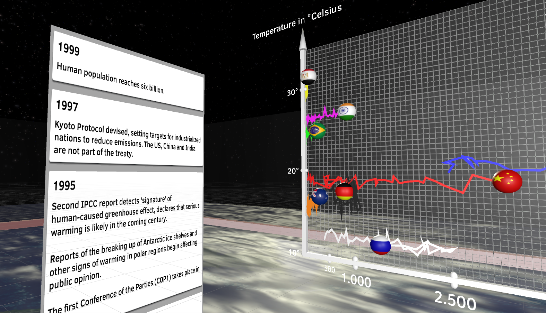
Global Warming VR
Warum Klimawandel?
„Klimaverdrossenheit“
Informationsüberflutung
Aktuelle Entwicklungen

Slide 2
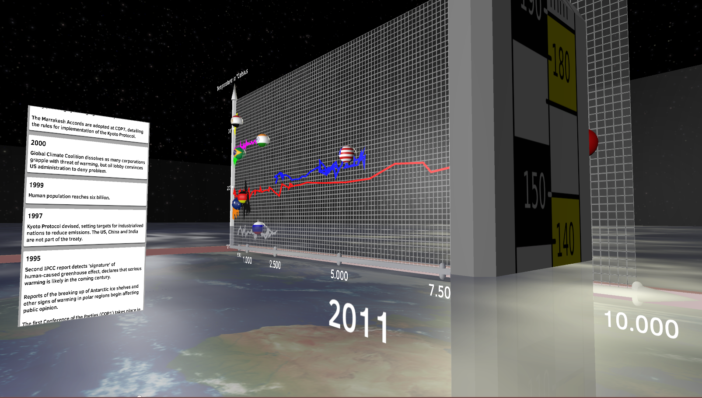
Global Warming VR
Was zeigen wir?
Eine Reise durch die Zeit
Greifbaren Klimawandel

